Slide 1
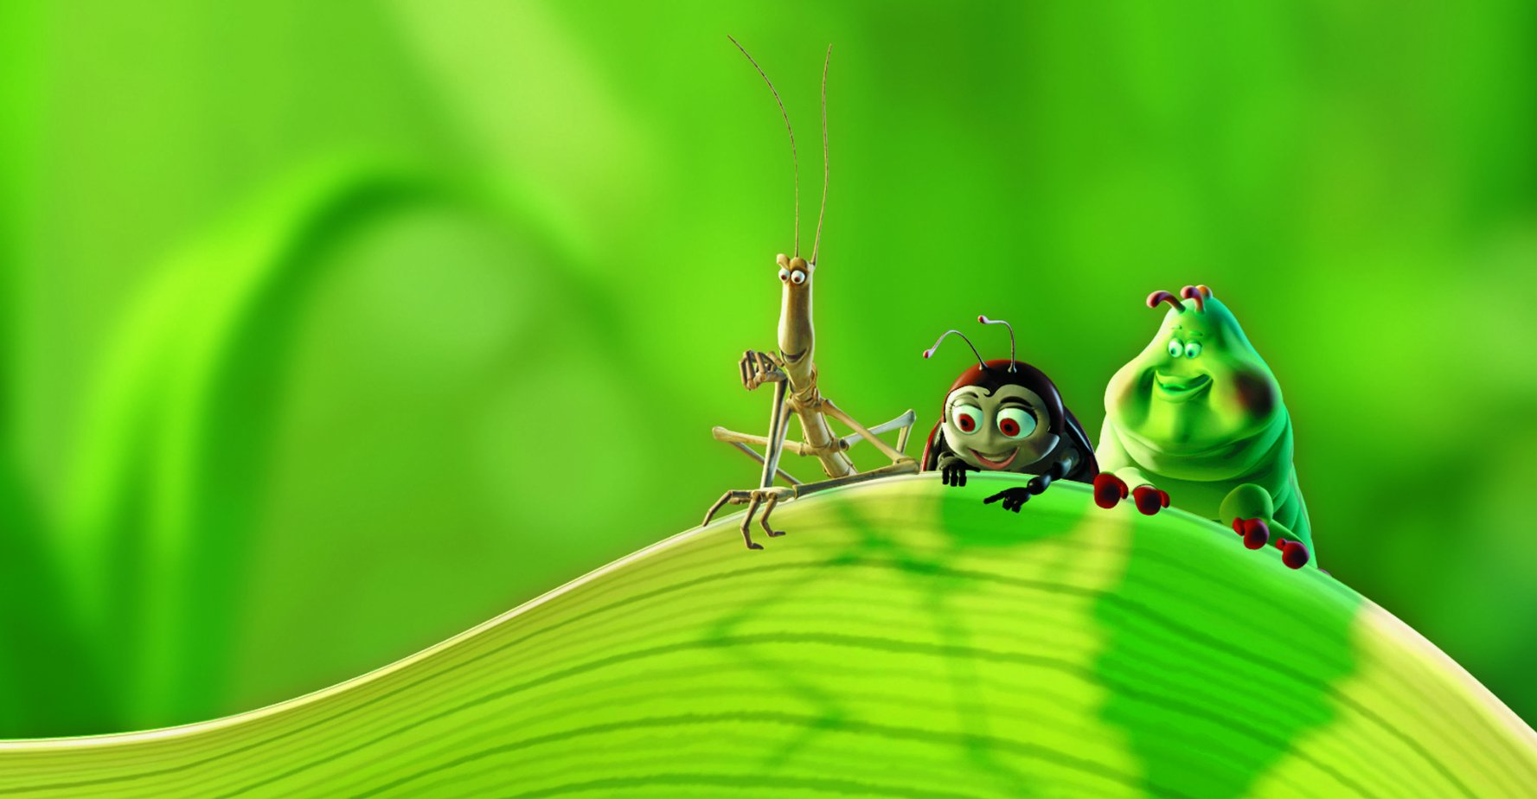
week7
2016/11/21
教學者：蔡欣妤
學習者：林佳融
圖片引用自網路公開下載圖片，僅作為公益教學用，不為營利販售用途

Slide 2
分享時間
分享一下你這週的
喜怒哀樂吧~
圖片引用自網路公開下載圖片，僅作為公益教學用，不為營利販售用途

Slide 3
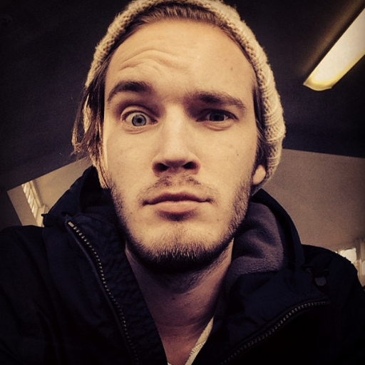
今日課程內容-蟲蟲危機
(1)複習-小小測驗
(2)蟲蟲預告片
(3)單字片語擴充包
(4)小小測驗
(5)輕鬆一下
***4:50~5:00是下課時間***
圖片引用自網路公開下載圖片，僅作為公益教學用，不為營利販售用途

Slide 4
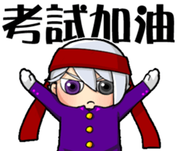
小小測驗-填填看
___________ business 不道德或者是不合法的行為
when _________ fly絕不可能的事
bigger __________ to fry 有更重要的事情要做
water off a __________’s back 對……毫無作用
put the cart before the __________ 本末倒置
圖片引用自網路公開下載圖片，僅作為公益教學用，不為營利販售用途

Slide 5
在上課之前… 你看過什麼跟蟲蟲有關的電影嗎？
圖片引用自網路公開下載圖片，僅作為公益教學用，不為營利販售用途

Slide 6
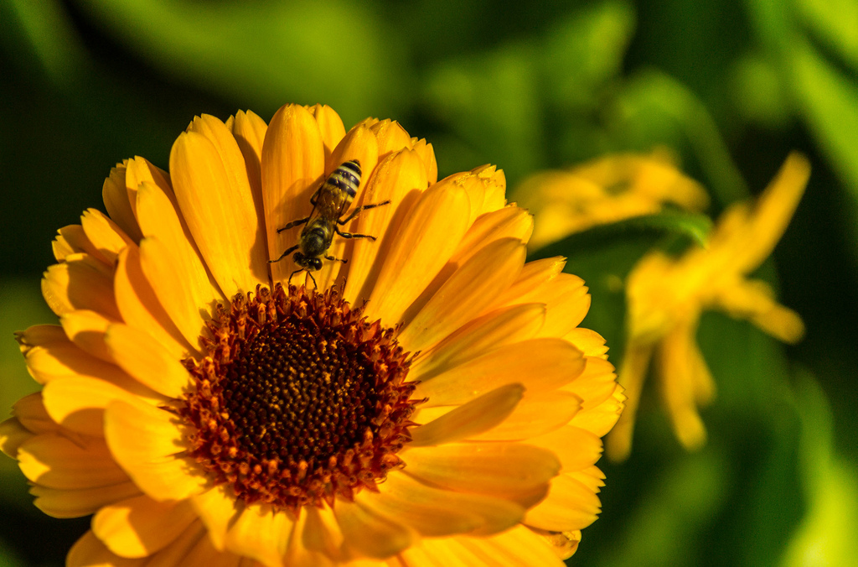
單字片語擴充包
1.Bee 蜜蜂
圖片引用自網路公開下載圖片，僅作為公益教學用，不為營利販售用途

Slide 7
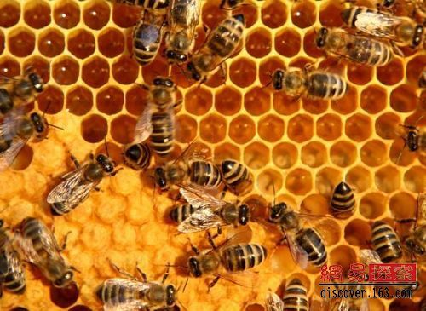
單字片語擴充包
as busy as a bee 忙得不可開交
大家都知道蜜蜂是世界上最勤勞的昆蟲了，因此當形容一個人 as busy as a bee， 意思就是如蜜蜂一樣忙碌。
圖片引用自網路公開下載圖片，僅作為公益教學用，不為營利販售用途

Slide 8
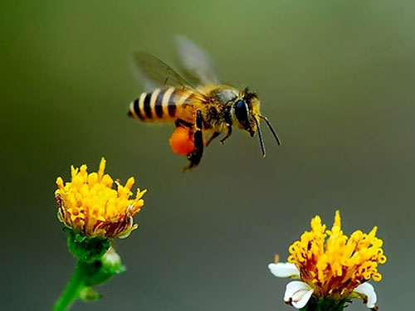
單字片語擴充包
bee’s knees 出類拔萃的人或事物
因為蜜蜂在採蜜時，腳會沾上大量的花粉，因此被視為最精華的部分，於是就有這種說法
圖片引用自網路公開下載圖片，僅作為公益教學用，不為營利販售用途

Slide 9
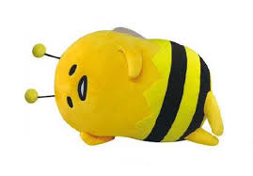
單字片語擴充包
what’s the buzz 有什麼傳言
buzz 指的是蜜蜂發出的嗡嗡聲，現今口語用法則指傳言、話題、一群人的談論聲。做為動詞時，意思為「發出嗡嗡聲」或「散播謠言」。
圖片引用自網路公開下載圖片，僅作為公益教學用，不為營利販售用途

Slide 10
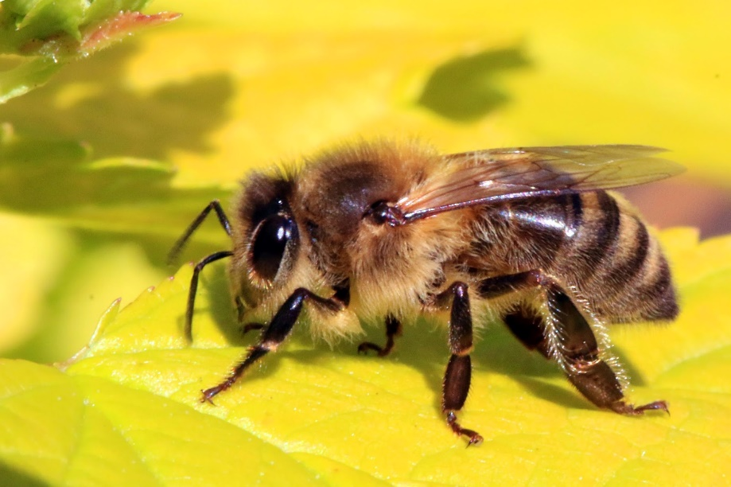
單字片語擴充包
buzz off 滾開
當你不堪嗡嗡作響的蜜蜂之擾時，你會跟牠說 “buzz somewhere else （到別的地方去嗡嗡叫）”，因此 buzz off 衍伸出來的意思為叫人滾開。
圖片引用自網路公開下載圖片，僅作為公益教學用，不為營利販售用途

Slide 11
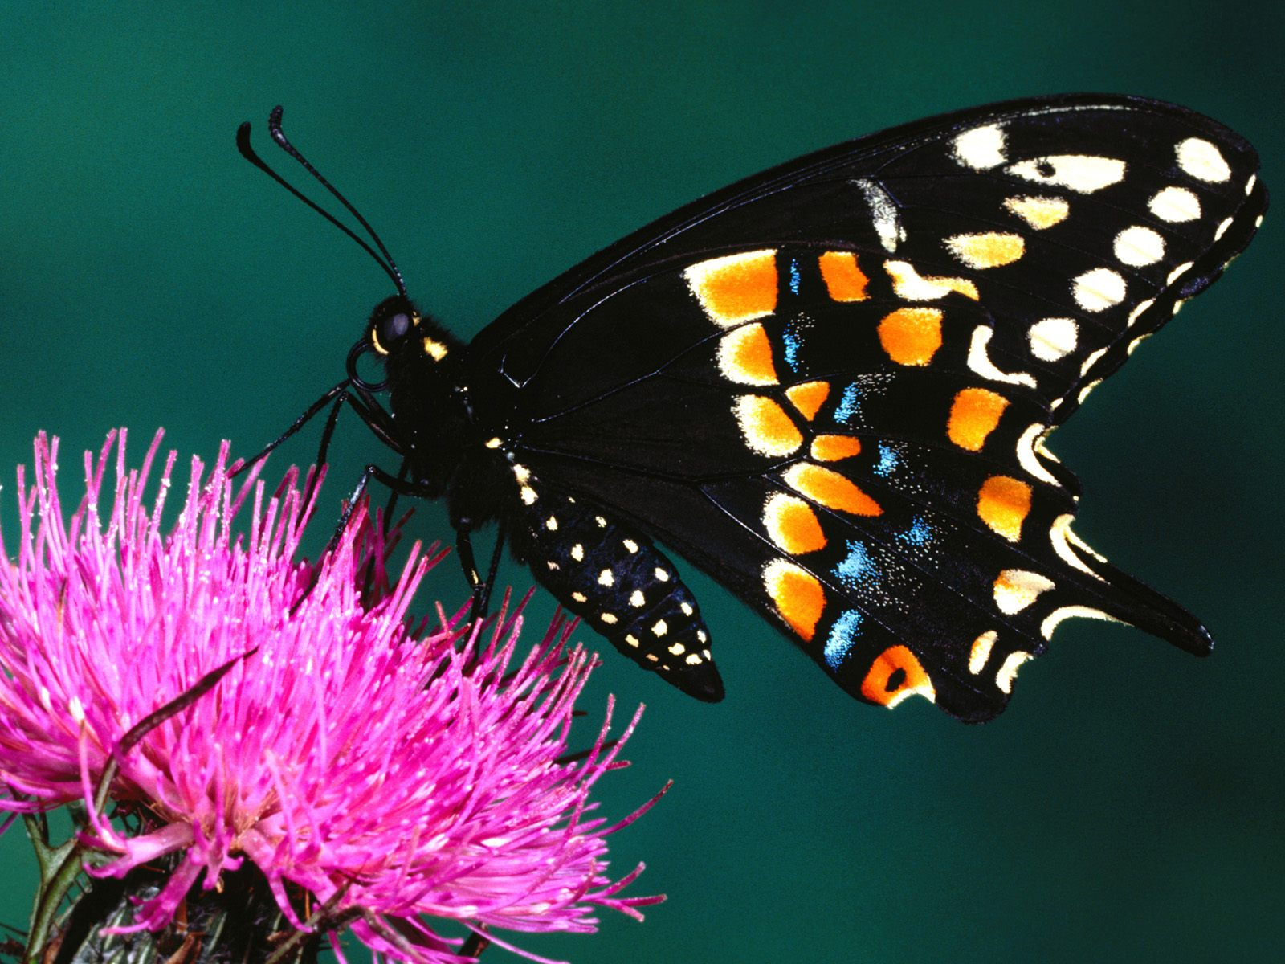
單字片語擴充包
2.蝴蝶 butterfly
圖片引用自網路公開下載圖片，僅作為公益教學用，不為營利販售用途

Slide 12
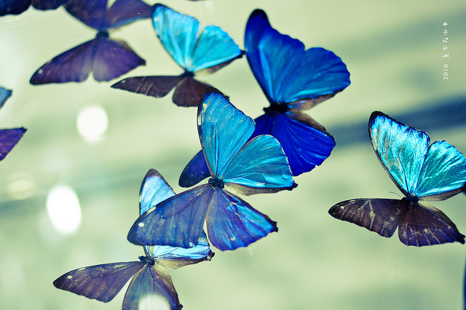
單字片語擴充包
have butterflies in the stomach 感到緊張不安
想像有蝴蝶在胃亂飛的感覺如何？是否會非常反感、不舒服？沒錯，這個片語以胃裡有蝴蝶來比喻某人感到緊張、不安。
圖片引用自網路公開下載圖片，僅作為公益教學用，不為營利販售用途

Slide 13
單字片語擴充包
like a moth to a flame 無可抵抗的吸引力
moth 是「蛾」，因天性使然，即使會葬送性命，飛蛾仍然義無反顧地朝火焰撲去。like a moth to flame 即是用來表示某事物對一個人有著致命的吸引力。
圖片引用自網路公開下載圖片，僅作為公益教學用，不為營利販售用途

Slide 14
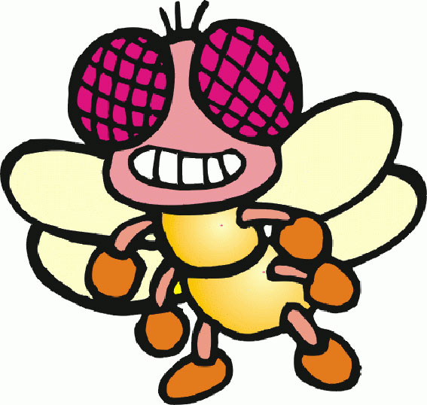
單字片語擴充包
3.蒼蠅 fly
圖片引用自網路公開下載圖片，僅作為公益教學用，不為營利販售用途

Slide 15
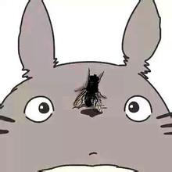
單字片語擴充包
a fly on the wall 悄悄在旁觀察的人
一隻不起眼的蒼蠅停在牆上，幾乎大多數的人都不會注意到，就像小小的間碟一樣，觀察著人們的一舉一動。
圖片引用自網路公開下載圖片，僅作為公益教學用，不為營利販售用途

Slide 16
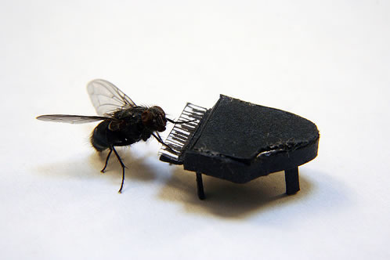
單字片語擴充包
would not hurt a fly 個性非常溫和
一個連蒼蠅這麼小的昆蟲都不忍心傷害的人，表示他的個性非常溫和、善良。
圖片引用自網路公開下載圖片，僅作為公益教學用，不為營利販售用途

Slide 17
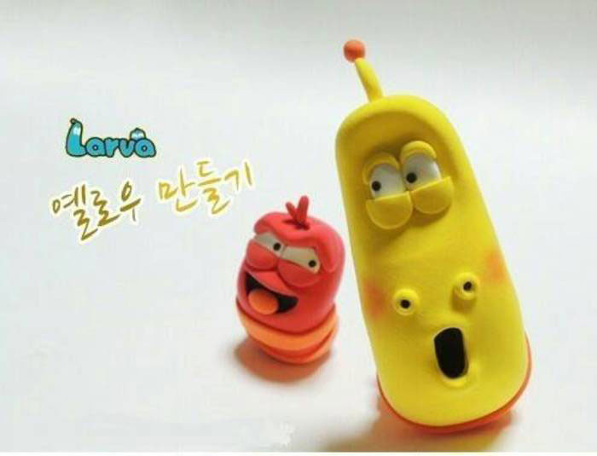
單字片語擴充包
4.蟲子 bug
圖片引用自網路公開下載圖片，僅作為公益教學用，不為營利販售用途

Slide 18
你有看過豆豆蟲嗎~?
圖片引用自網路公開下載圖片，僅作為公益教學用，不為營利販售用途

Slide 19
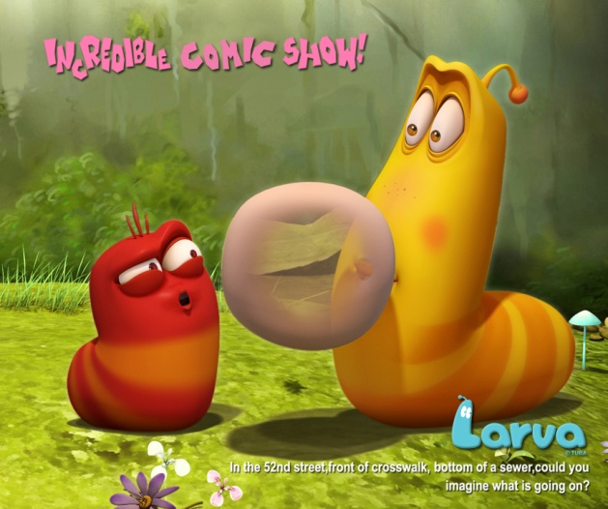
單字片語擴充包
bug (v.) 使某人心煩 / 纏著某人
如果有小蟲在你身旁飛來飛去，你一定會覺得很煩對吧！bug 當名詞時除了是我們常說的「程式錯誤」外，其原意為「蟲子」，當動詞使用時則表示「使人心煩」或「纏著某人」。
圖片引用自網路公開下載圖片，僅作為公益教學用，不為營利販售用途

Slide 20
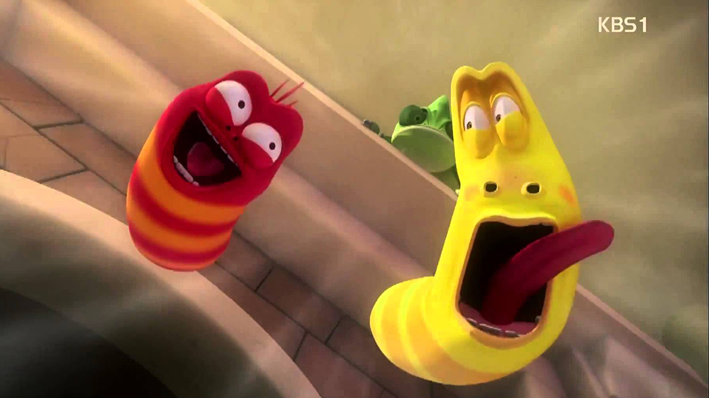
單字片語擴充包
bug-eyed 目瞪口呆
圖片引用自網路公開下載圖片，僅作為公益教學用，不為營利販售用途

Slide 21
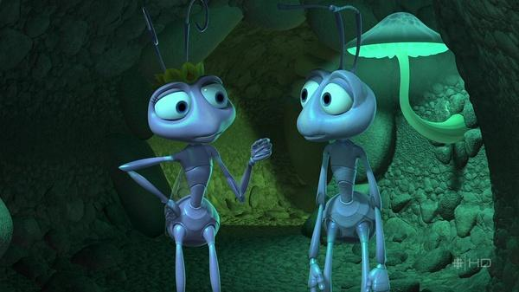
單字片語擴充包
5. 螞蟻 ant
圖片引用自網路公開下載圖片，僅作為公益教學用，不為營利販售用途

Slide 22
螞蟻雄兵-團結力量大~
圖片引用自網路公開下載圖片，僅作為公益教學用，不為營利販售用途

Slide 23
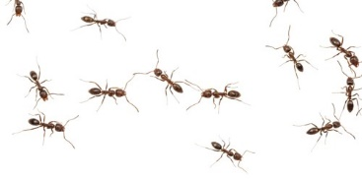
單字片語擴充包
ants in your pants 坐立難安
褲子裡有許多螞蟻爬來爬去是什麼樣的感覺呢？是不是站也不是、坐也不是？褲子裡有螞蟻恰恰表達出一個人坐立不安、焦躁難耐的情緒。
圖片引用自網路公開下載圖片，僅作為公益教學用，不為營利販售用途

Slide 24
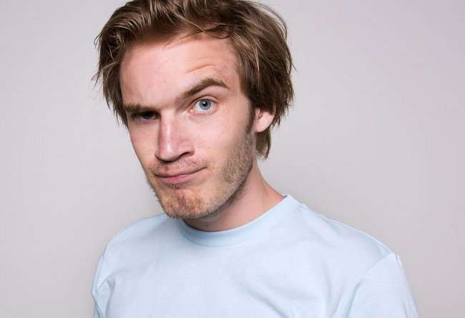
小小測驗-填填看
___________-eyed 目瞪口呆
would not hurt a ___________ 個性非常溫和
have ________________ in the stomach 感到緊張不安
__________ in your pants 坐立難安
__________’s knees 出類拔萃的人或事物
圖片引用自網路公開下載圖片，僅作為公益教學用，不為營利販售用途

Slide 25
輕鬆一下-迷宮
圖片引用自網路公開下載圖片，僅作為公益教學用，不為營利販售用途

Slide 26
輕鬆一下-迷宮2
圖片引用自網路公開下載圖片，僅作為公益教學用，不為營利販售用途

Slide 27
影片欣賞-鳥的故事
圖片引用自網路公開下載圖片，僅作為公益教學用，不為營利販售用途

Slide 28
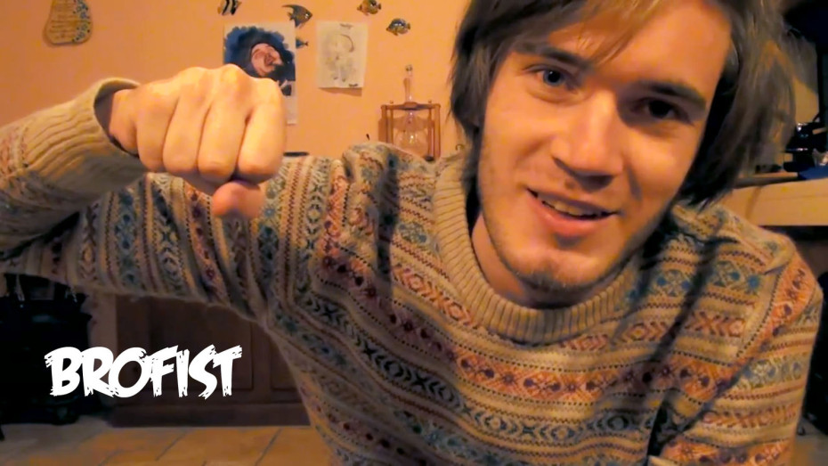
下次見面是…11/28 期待看到你~
圖片引用自網路公開下載圖片，僅作為公益教學用，不為營利販售用途

Slide 29
參考資料：
http://tw.blog.voicetube.com/archives/53465

